Slide 1
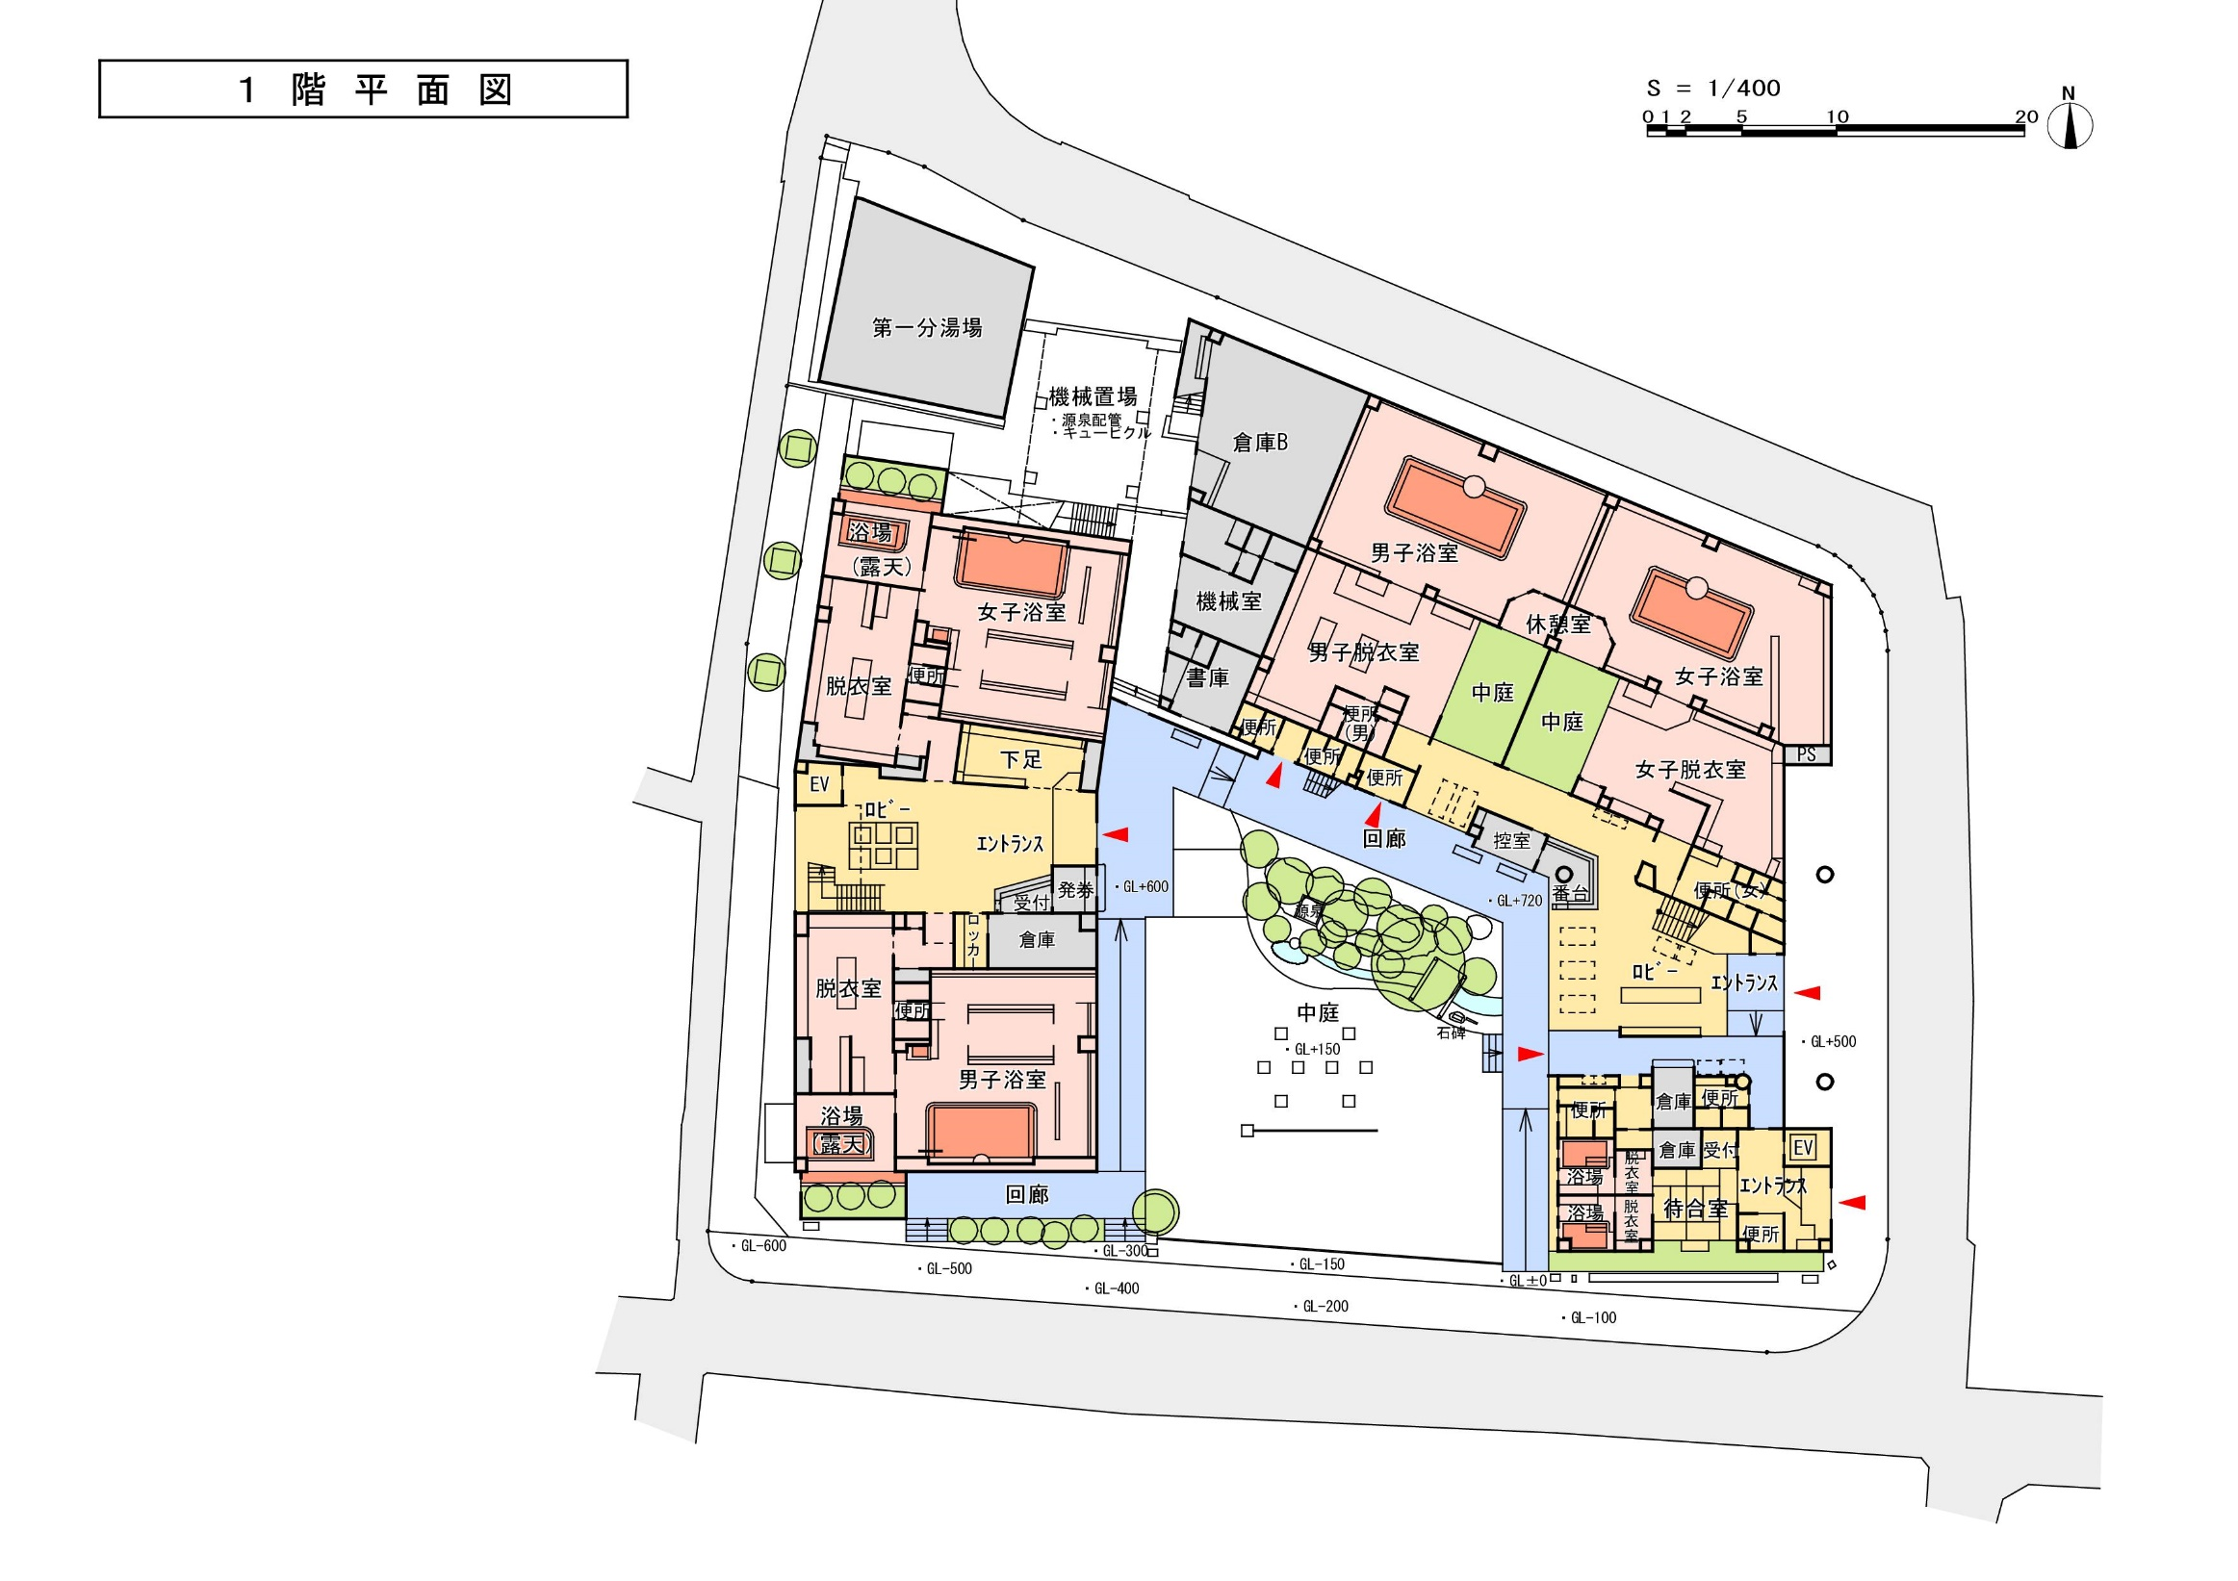
道後温泉椿の湯
自動販売機設置場所
①
④
②
③

